Slide 1
Specializzazione e semplicità: l’esperienza di DUAL Italia
Maurizio Ghilosso
Amministratore Delegato
Insurance Connect
Milano
11aprile 2013

Slide 2

AGENDA
Specializzazione e semplicità: benvenuti in DUAL
Il modello di business
I Partner distributivi
I nostri punti di forza
Conclusioni

Slide 3

AGENDA
Specializzazione e semplicità: benvenuti in DUAL
Il modello di business
I Partner distributivi
I nostri punti di forza
Conclusioni

Slide 4
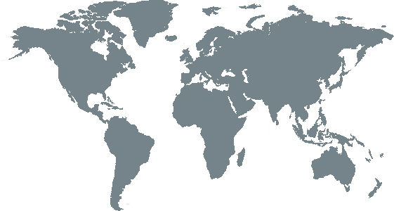

DUAL è parte di un grande Gruppo multinazionale
67
Sedi
28
Paesi
1400+ Dipendenti
Reykjavik
Stockholm
Helsinki
Dublin
Leeds
Shrewsbury
Hamburg
Dusseldorf
Cologne
London
Munich
Vienna
Baltimore
Barcelona
Chicago
Madrid
Istanbul
Seoul
Milan
Seville
Hamilton
Valencia
Tel Aviv
New Delhi
Miami
Mumbai
Hong Kong
Taipei City
Dubai
Hyderabad
Mexico City
Puerto Rico
Pune
Chennai
Makati City
Bangalore
Bangkok
Kuala Lumpur
Singapore
Jakarta
Perth
Brisbane
Buenos Aires
Sydney
DUAL
Melbourne
Auckland
Howden Broking Group
HYPERION INSURANCE GROUP
Our best investment is the investment we make in people

Slide 5

Specializzazione e semplicità: benvenuti in DUAL
Clienti
Intermediari
Assicuratori
Soluzioni assicurative value for money
Diamo loro ciò di cui hanno bisogno
Li aiutiamo a entrare in nuovi mercati

Slide 6
AGENDA
Specializzazione e semplicità: benvenuti in DUAL
Il modello di business
I Partner distributivi
I nostri punti di forza
Conclusioni

Slide 7
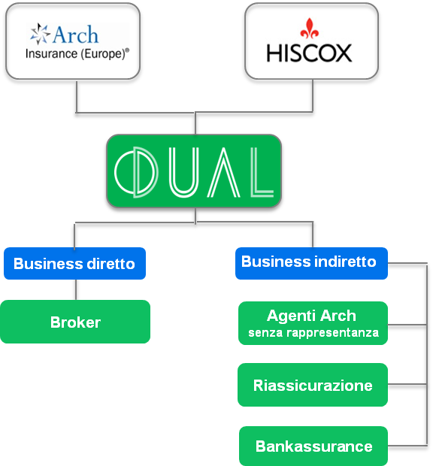
Il modello di business
DUAL Italia è una underwriting
agency, di assicurazione e
riassicurazione
In Italia dal gennaio 2000
Opera a ciclo completo: dalla
sottoscrizione dei rischi alla
gestione e liquidazione in house
dei sinistri
Agente rappresentante per l’Italia
di Arch Insurance (Europe)
Lloyd’s Coverholder per Hiscox
Syndicate 3624
Aree di specializzazione:
    RC professionale
    RC degli amministratori di società (D&O)
    RC patrimoniale di amministratori,
    dirigenti e dipendenti della P.A.

Slide 8
AGENDA
Specializzazione e semplicità: benvenuti in DUAL
Il modello di business
I Partner distributivi
I nostri punti di forza
Conclusioni

Slide 9






Una piattaforma distributiva ampia e diversificata
Business diretto
Business indiretto
Broker
Agenti Arch
senza rappresentanza
Riassicurazione
Bankassurance
339
110
Dati a marzo 2013

Slide 10
AGENDA
Specializzazione e semplicità: benvenuti in DUAL
Il modello di business
I Partner distributivi
I nostri punti di forza
Conclusioni

Slide 11
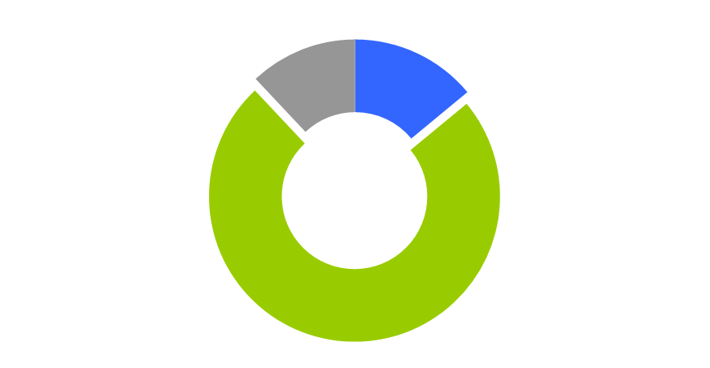
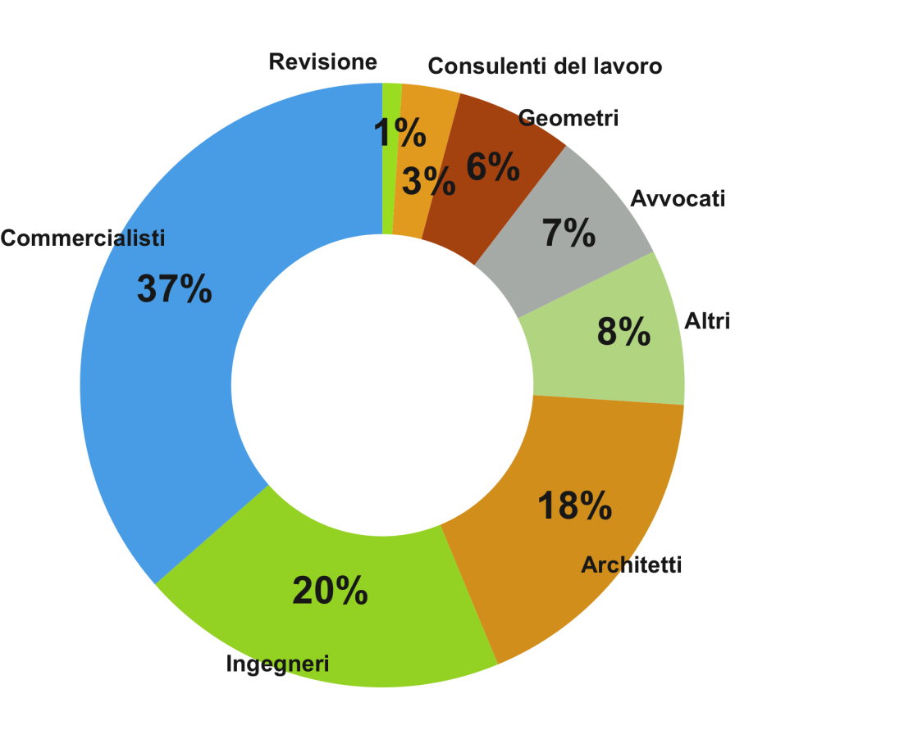

Specialisti…
12%
Enti Pubblici
14%
D&O
RC
professionale
74%
RC professionale
Dal 2000 abbiamo sottoscritto premi per oltre 140 milioni di Euro.
Nella sola RC professionale lo scorso anno abbiamo emesso oltre 16 mila polizze (+48%) con premi per oltre €18 milioni (+37%).
Fonte: DUAL Technical report - Dati al 30/9/2012

Slide 12
… efficienti, snelli nella sottoscrizione …
Polizze tailor made
  RC professionali oltre € 300K di fatturato
  D&O e Management Liability oltre €50 milioni di asset
  Colpa lieve per la Pubblica Amministrazione
Nessun referral agli Assicuratori: DUAL ha autorità
  testi di polizza e tassi
  rischi sinistrati
Large
Medium
Polizze da banco all risks & all inclusive
  RC professionale fino a €300K di fatturato
  D&O e Management Liability fino a €50 milioni di asset
  Amministratori e dipendenti pubblici
  Merloni per valore dell’opera fino €12,5 milioni
Nessuna proposta da allegare
Emissione e stampa immediata con la piattaforma web IQE
dimensione
complessità
Small

Slide 13
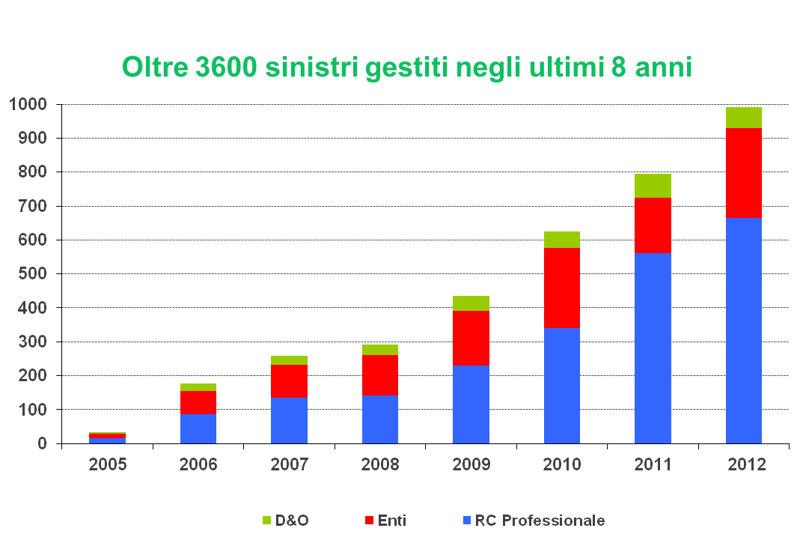
… e nella gestione dei sinistri…

Slide 14
… strutturati, organizzati…
Maurizio Ghilosso
Managing Director
T.B.A.
Marketing &
Coommunication
Daniela L. Rubes
CFO
Elena Saccomani
Head of Claims
Daniela Valsecchi
Head of Administration
Antonella Catania
IT
Rosanna Aroma
Senior claims handler
Simona Tedesco
Senior claims handler
Roberta Mauri
Reception - MD Secretary
Cristina Perotti
Accountant
Benedetta Colombo
Office Mgmt
Alessandra Cacciatore
Accountant
Lorena Ronca
Portfolio Mgr - PO UW
Mauro Semenza
Head of
Underwriting & Sales
Laura Anelli
Temporary
Paola Bianchi
Portfolio Management
Vania Timo
Distribution
Development
Lia Rizzoli
Portfolio Management
Andrea Costa
Sales Promoter
Emanuela Gaza
UW PI - D&O
Giulio Rosati
UW PI - D&O
Ermelinda Tomeo
UW PO
Elena Del Buono
UW PI – D&O
Damiano Caputo
UW PI - D&O

Slide 15

… accessibili …
DUALClick è la piattaforma web dedicata agli Intermediari che gestiscono
convenzioni assicurative con affinity group
  è parte integrante del servizio offerto dall’Intermediario
  è veicolata attraverso il web site dell’affinity
  è unica perché personalizzata con il logo dell’affinity e dell’Intermediario che la gestisce
  è pensata per agevolare l’acquisto della polizza
Con DUALClick si acquista la polizza on-line pagando con carta di credito o
bonifico bancario.
Il cliente conserva il diritto al servizio e all’assistenza pre e post vendita da parte
dell’Intermediario promotore della convenzione
L’Intermediario riceve le commissioni di sua competenza
DUALClick contribuisce a migliorare la redemption commerciale delle convenzioni

Slide 16
… affidabili, trasparenti, solidi.
Assicuratori
  Sottoscrizione
  Sinistri
  Finanza
Collegio Sindacale
  Verifiche statutarie
Auditing
&
Controllo Interno
Ernst & Young
  Procedure
  Flussi
Deloitte
  Certificazione del bilancio
  Nel 2012 DUAL Italia ha conseguito un’EBIT (Utile ante imposte) di 1,441 milioni di Euro (+90% vs anno precedente).

Slide 17
AGENDA
Specializzazione e semplicità: benvenuti in DUAL
Il modello di business
I Partner distributivi
I nostri punti di forza
Conclusioni

Slide 18
^{Conclusioni}
Grazie alla nostra competenza e esperienza offriamo ai nostri Partner distributivi
  polizze all risks & all inclusive per il business retail
  soluzioni assicurative tailor made per i rischi di medio/grande dimensione
  prodotti white label con supporto riassicurativo e gestione integrale dei sinistri per i clienti istituzionali (Compagnie di assicurazione)
Sottoscriviamo rischi e gestiamo sinistri, in nome degli Assicuratori e per conto
dei nostri Partner distributivi, integralmente e in house
I testi di polizza, i tassi e le tariffe, i criteri di riservazione e la trattazione dei
sinistri, sono l’applicazione della nostra esperienza di specialisti
Siamo orientati ai volumi e alla redditività per gli Assicuratori
Lavoriamo per la sostenibilità del business nel lungo periodo

Slide 19
^{Conclusioni}
Agli Intermediari nostri Partner offriamo semplicità e redditività:
    con IQE, la piattaforma per l’emissione on line di tutte le polizze standard e Merloni
    con DUALClick, la piattaforma di vendita a distanza per il business affinity (convenzioni)
    con provvigioni base del 24% calcolate sul premio imponibile
Siamo specialisti, organizzati, efficienti, affidabili, trasparenti, solidi.
Siamo DUAL: la più grande agenzia di sottoscrizione globale al mondo.

Slide 20


Contatto
mghilosso@dualitalia.com
Maurizio Ghilosso

Slide 21
Il presente documento ed i suoi contenuti sono di proprietà di DUAL Italia S.p.A. Non è consentita la riproduzione e/o diffusione, anche parziale, in qualunque modo e con qualunque mezzo salvo espressa autorizzazione scritta di DUAL Italia S.p.A.
^{DUAL Italia S.p.A.}
^{Via Santa Maria Fulcorina, 20}
^{20123 Milano – Italy}
Tel. 02.72.080.597 Fax 02.72.080.592
^{www.dualitalia.com}
^{reception@dualitalia.com}
DUAL Italia S.p.A., Società parte del Gruppo DUAL International Ltd., è una società mandataria per la sottoscrizione di rischi assicurativi, nonché agente iscritto nel Registro Unico Intermediari – Sezione A - in forza del mandato / Binding Authority ricevuto dagli assicuratori indicati nel seguito:
• Arch Insurance Company (Europe) Ltd. Rappresentanza Generale per l’Italia, con sede in Londra, 6th Floor, Plantation Place South, 60 Great Tower Street, EC3R5AZ, è una compagnia di assicurazioni autorizzata ad operare in Italia in regime di libertà di stabilimento (aut. n. 1905-600964 del 16 febbraio 2005, Cod. ISVAP D851R) ed è soggetta al controllo della F.S.A. del Regno Unito. La sede della Rappresentanza Generale in Italia di Arch Insurance Company (Europe) Ltd. si trova in Via Gabrio Casati n. 1, Milano;
• Lloyd’s of London, Rappresentanza Generale per l’Italia con sede in Milano, Corso G. Garibaldi, 86 - Sindacato Hiscox 3624 - Binding Authority ^{numero HUL/3430/10/4.}
In forza dei predetti contratti, a DUAL Italia S.p.A. sono stati conferiti in via esclusiva (tra gli altri) i poteri di sottoscrivere e gestire le polizze di assicurazione, di gestire le eventuali richieste di risarcimento degli assicurati nonché, più in generale, i rapporti con gli assicurati, i broker, i professionisti incaricati ed i periti,
il tutto per conto di Arch Insurance Company (Europe) Ltd. e del Sindacato Hiscox 3624.

